Slide 1
VYSOKÉ ŠKOLY A DOBROVOĽNÍCTVO
RASTISLAV ROSINSKÝ
Fakulta sociálnych vied a zdravotníctva
UKF v Nitre

Slide 2
PRIPRAVUJEME POMÁHAJÚCICH PROFESIONÁLOV
Sociálna práca
Psychológia
Ošetrovateľstvo
Urgentná zdravotná starostlivosť

Slide 3
Ročne k dispozícií
950 študentov
Ako využiť ich potenciál?

Slide 4
Ako využiť ich potenciál?
Zdravotnícke odbory
2 300 hodín praxe

Slide 5
Ako využiť ich potenciál?
Sociálna práca
624 Bc.
312 Mgr.
936 hodín praxe

Slide 6
Ako využiť potenciál študentov?
Rada študentov FSVaZ
Zastúpenie študenta z každého ročníka a každého odboru
Poradný orgán dekana

Slide 7
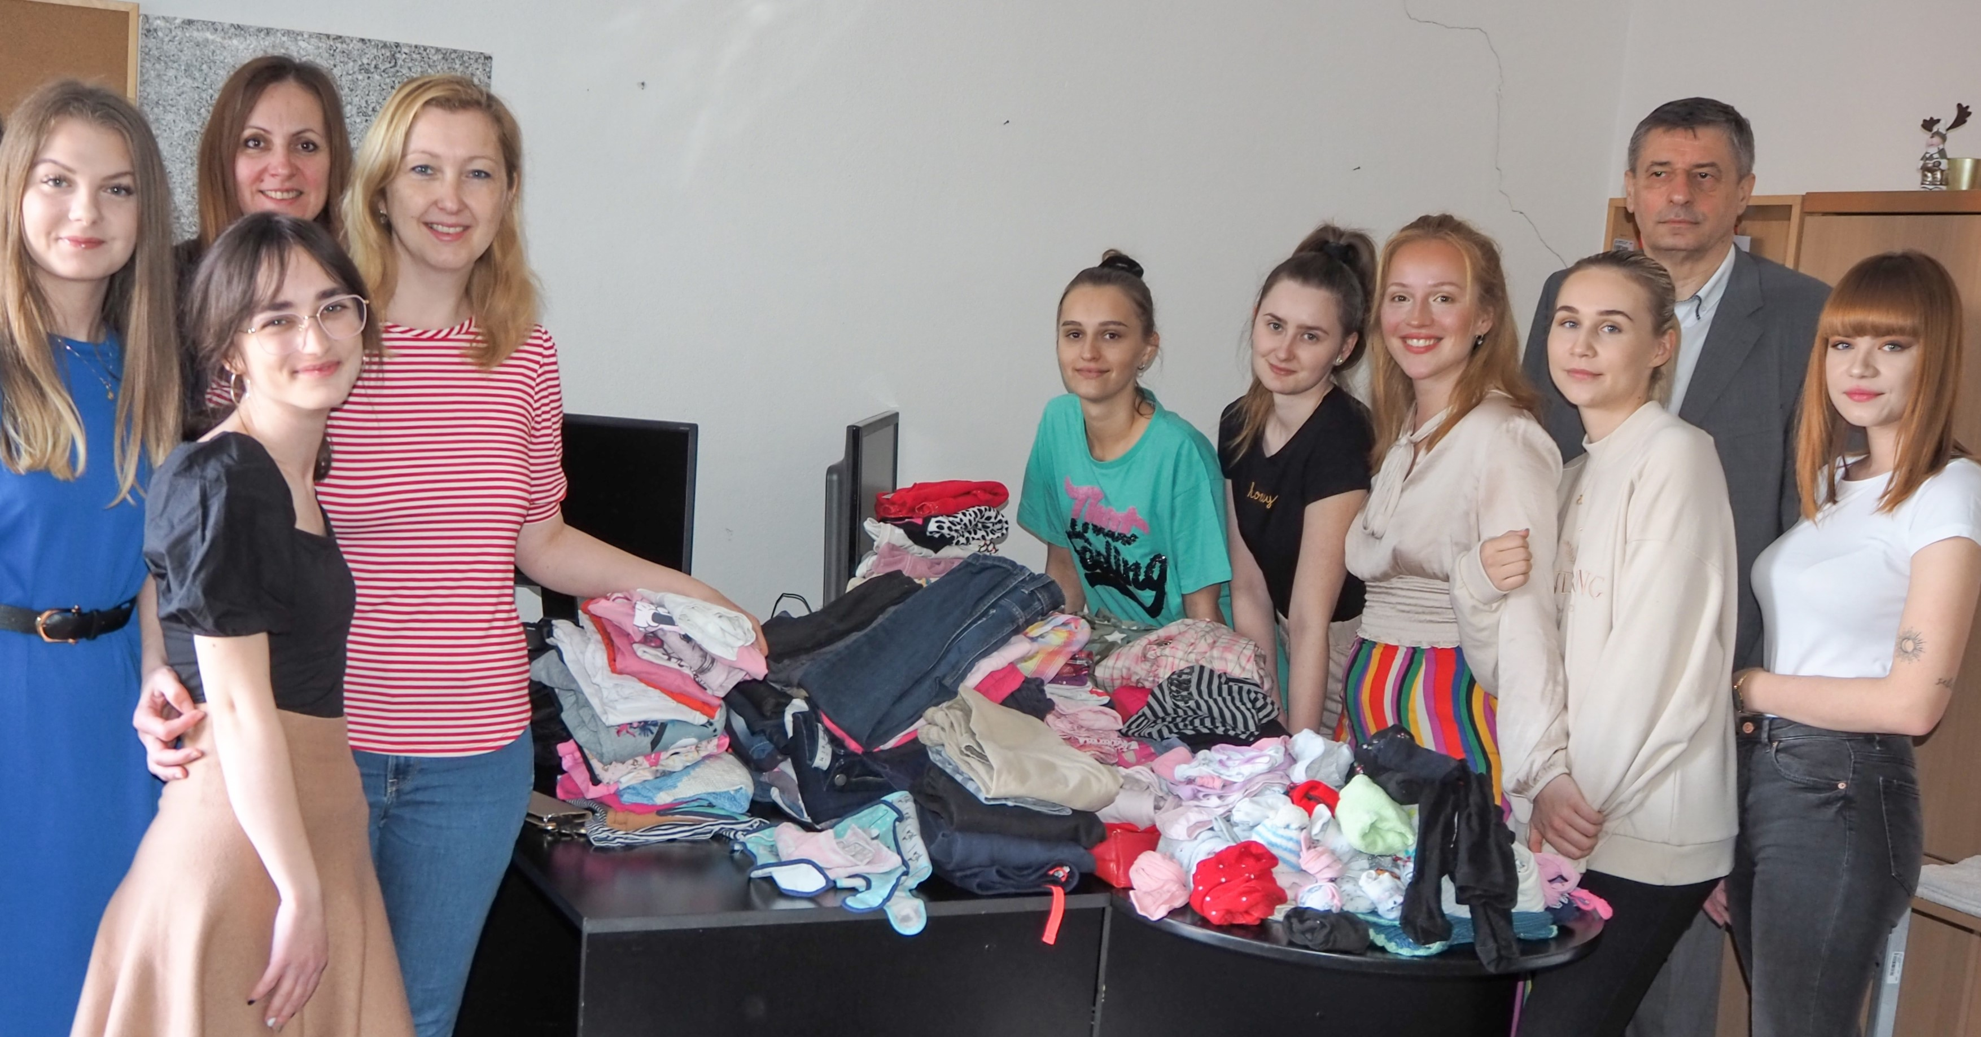
Rada študentov FSVaZ

Slide 8
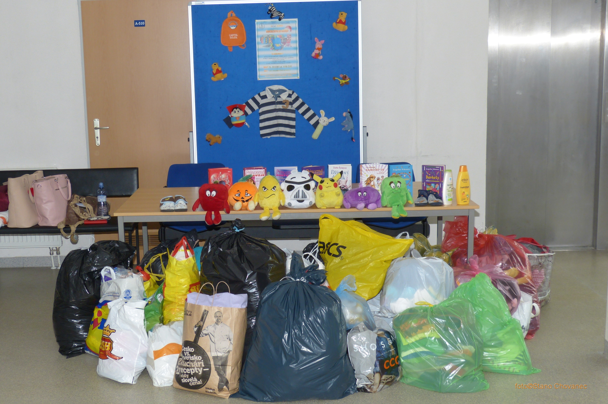
Rada študentov

Slide 9
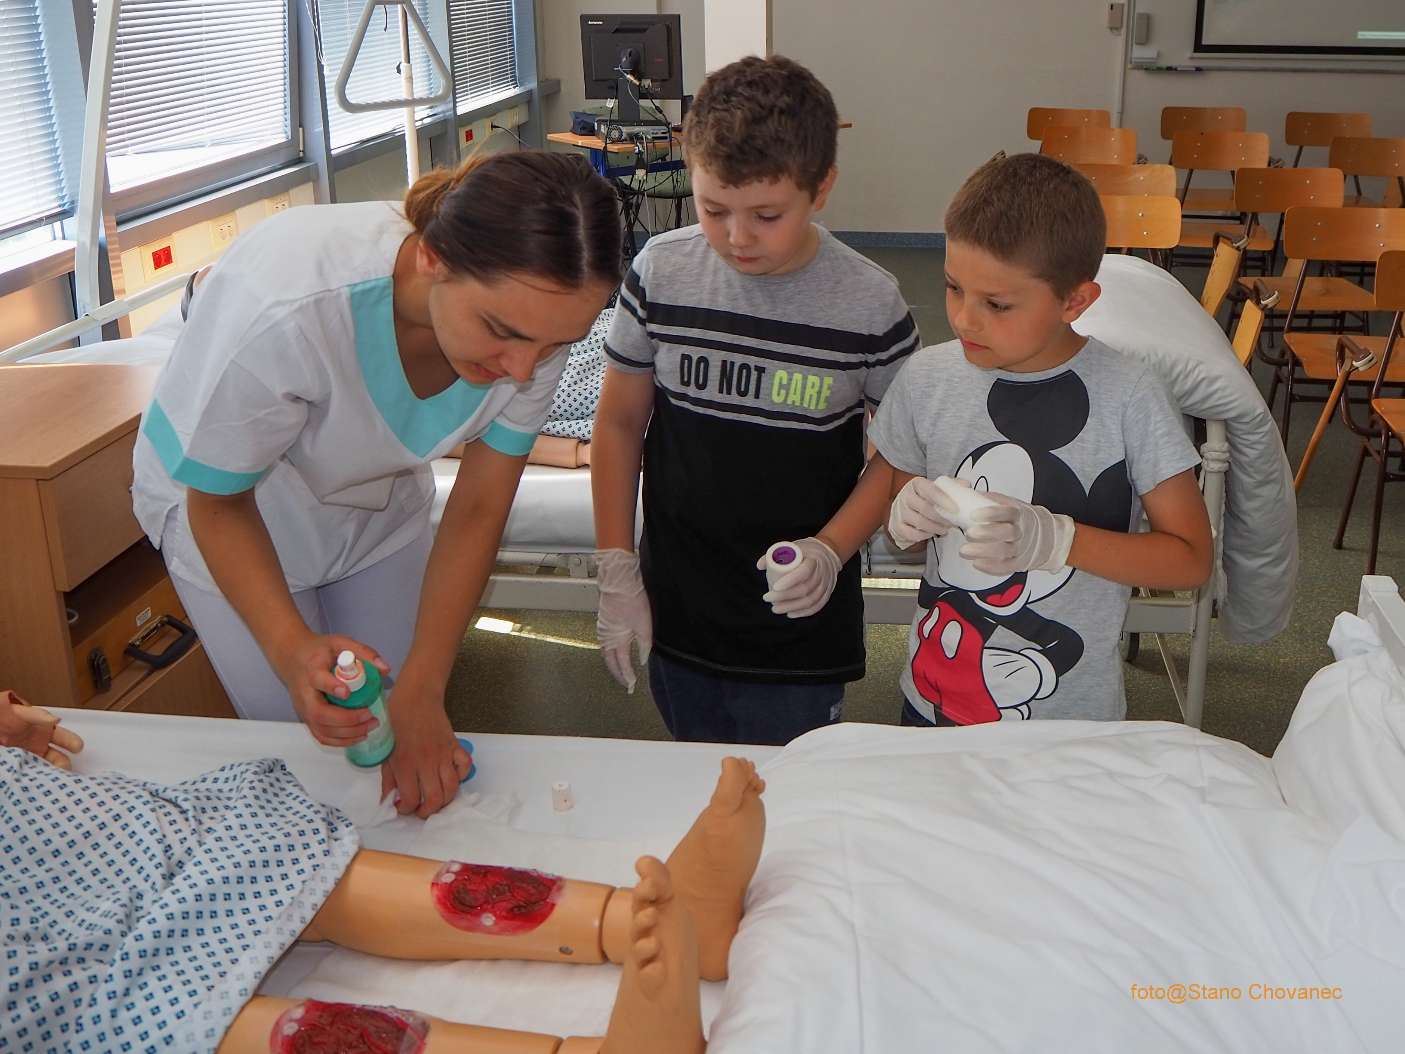
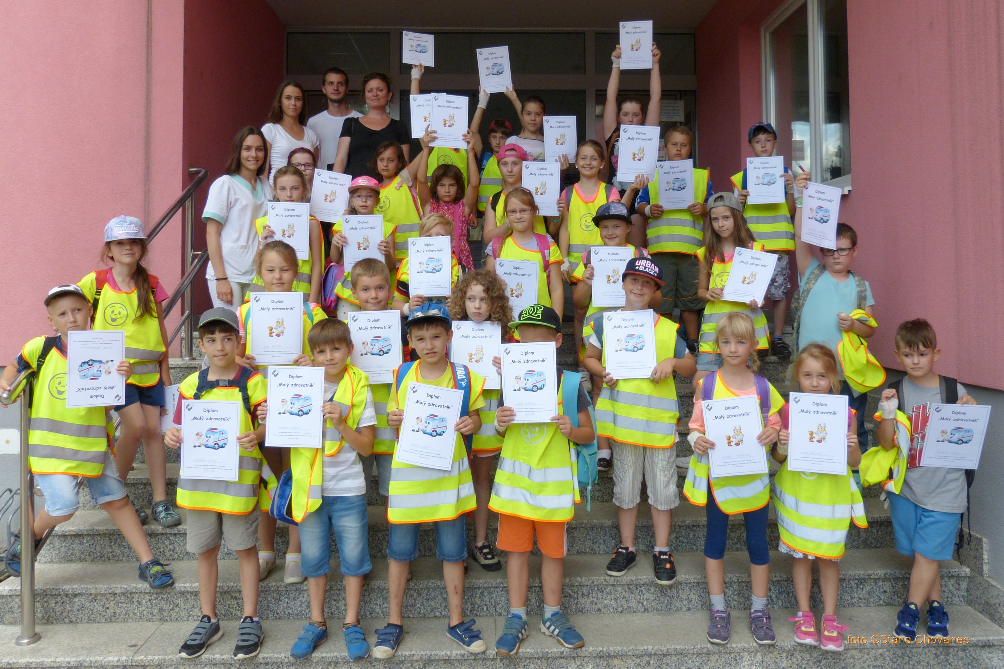
Rada študentov FSVaZ

Slide 10
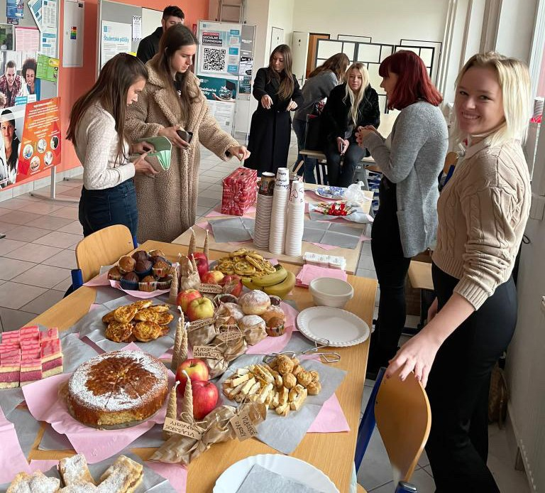
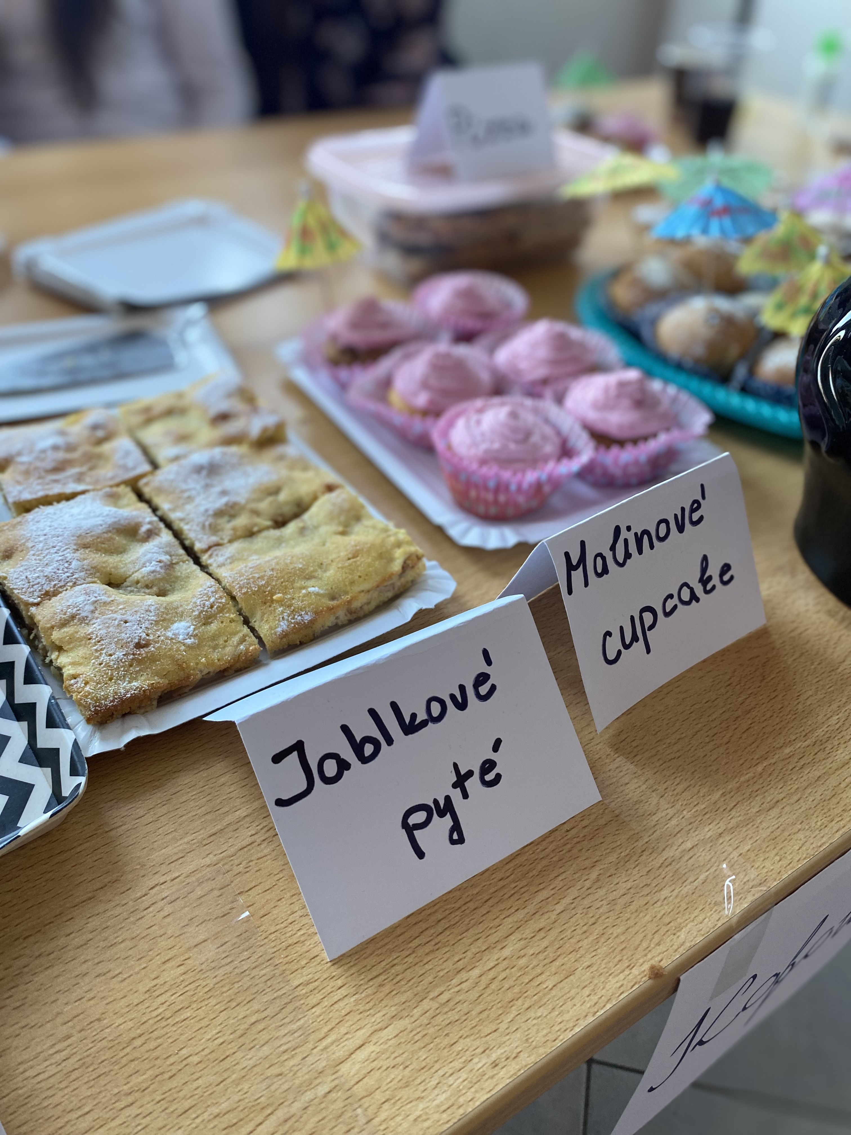

Rada študentov FSVaZ

Slide 11
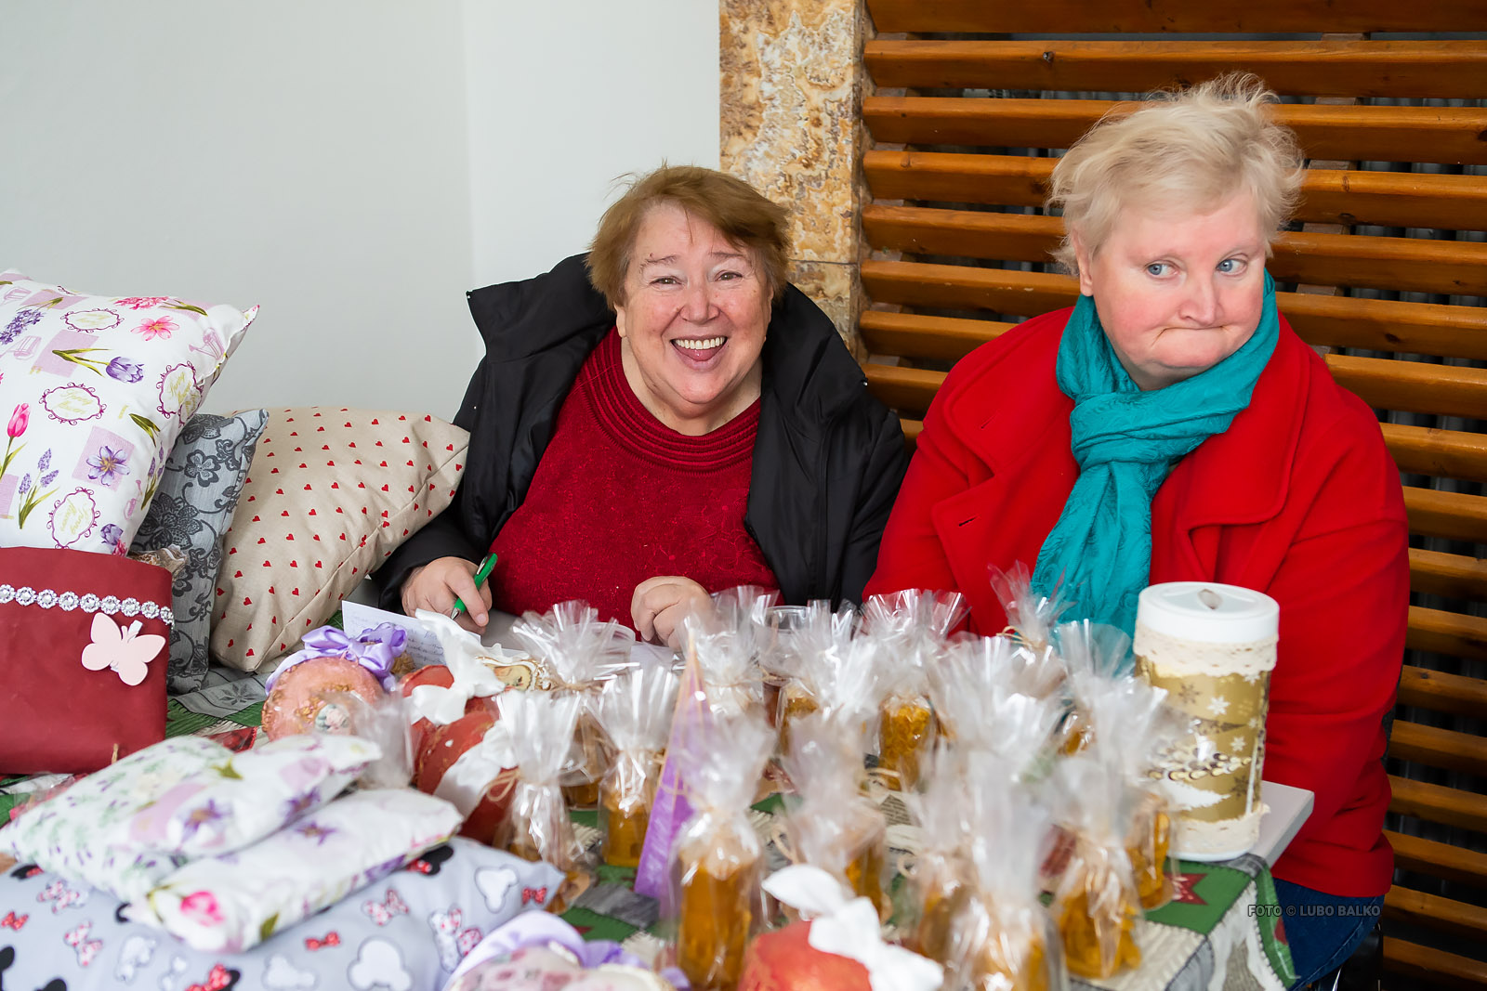
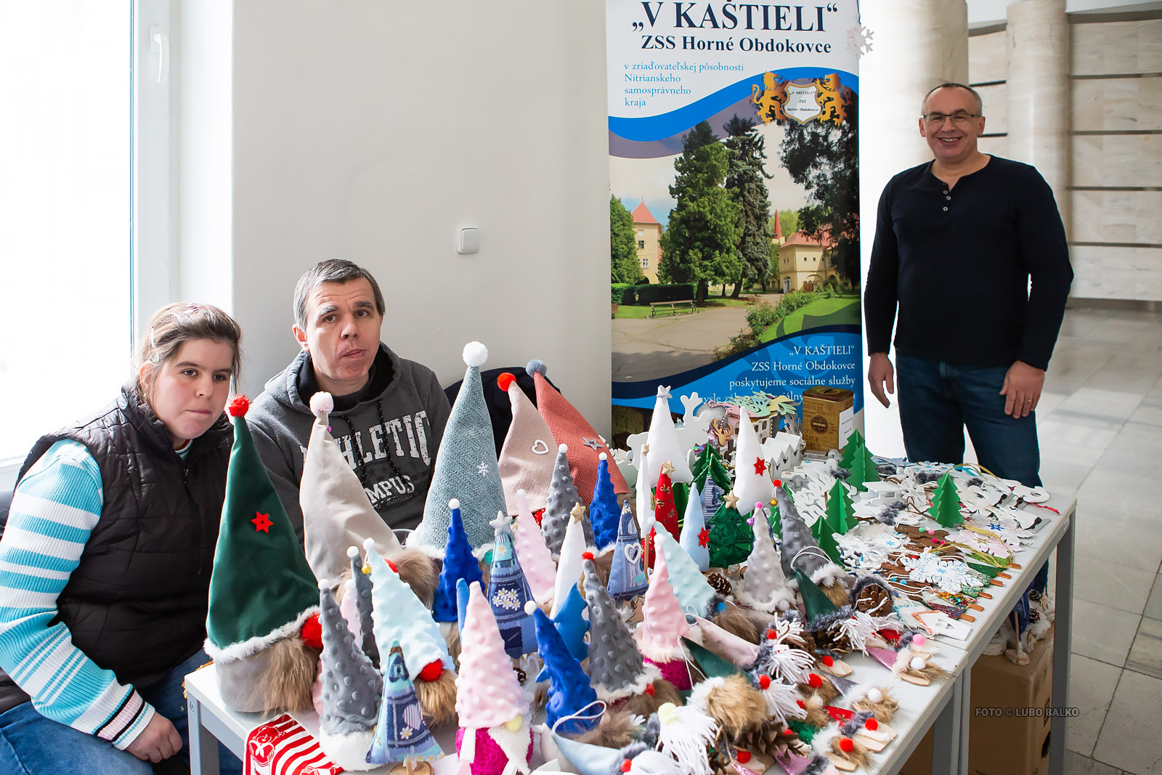

Spolupráca s organizáciami

Slide 12
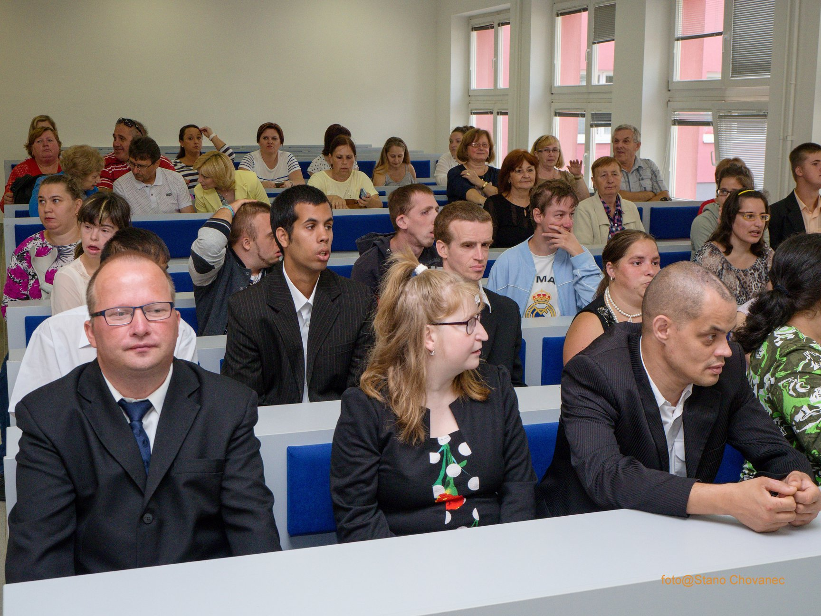
XXL AKADÉMIA

Slide 13
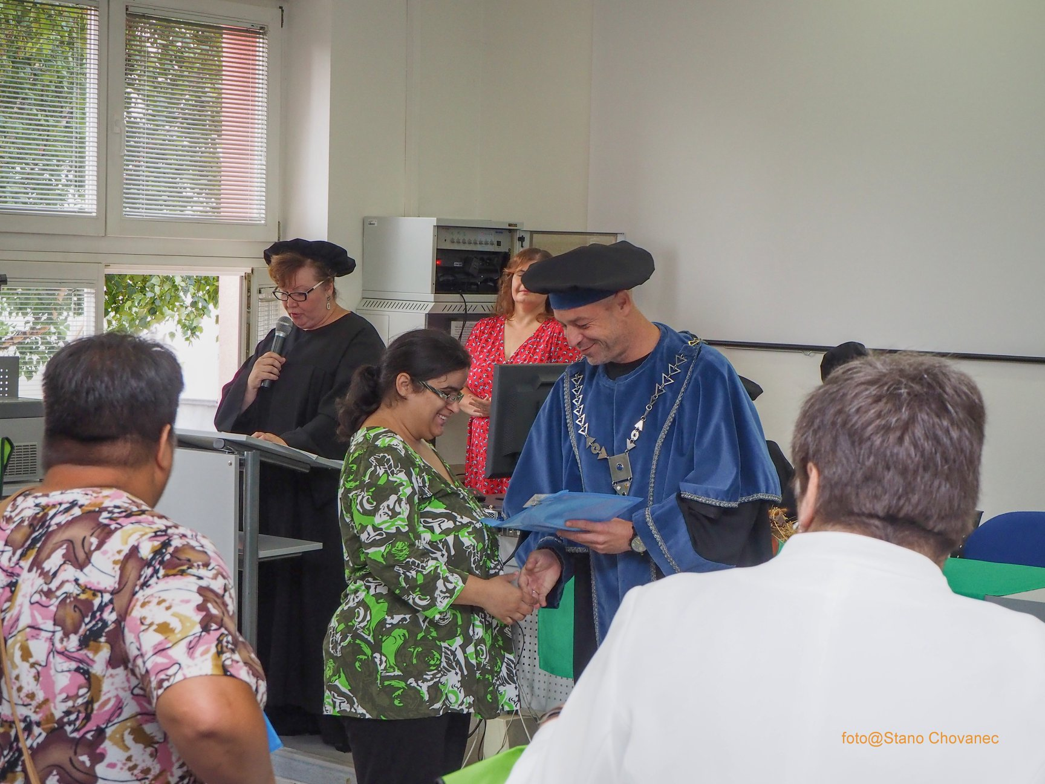
XXL AKADÉMIA

Slide 14
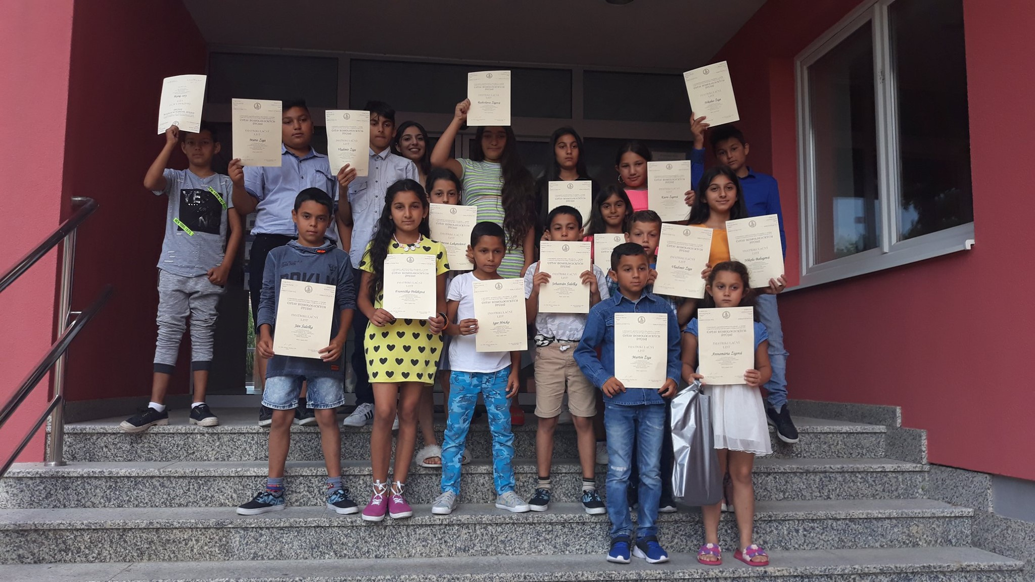
DETSKÁ AKADÉMIA ROMA-VERZITAS

Slide 15
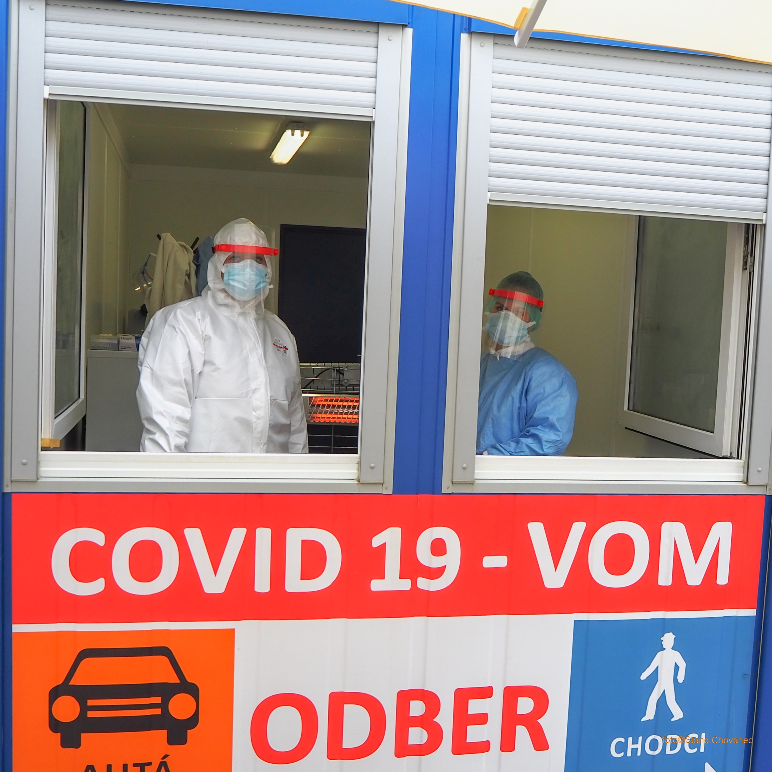
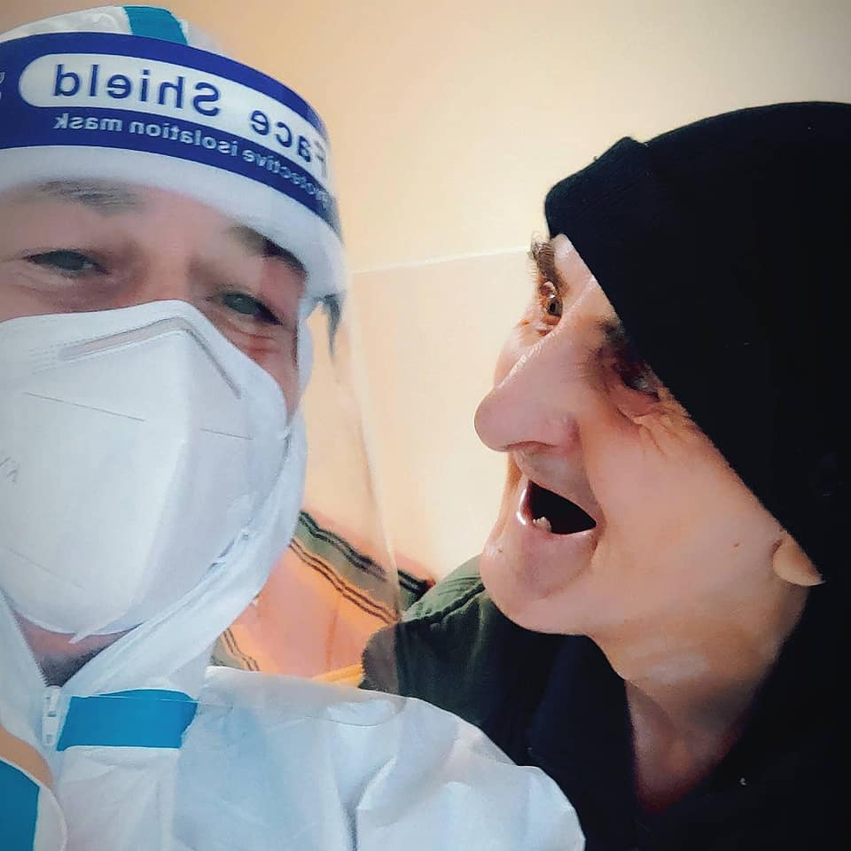

Slide 16

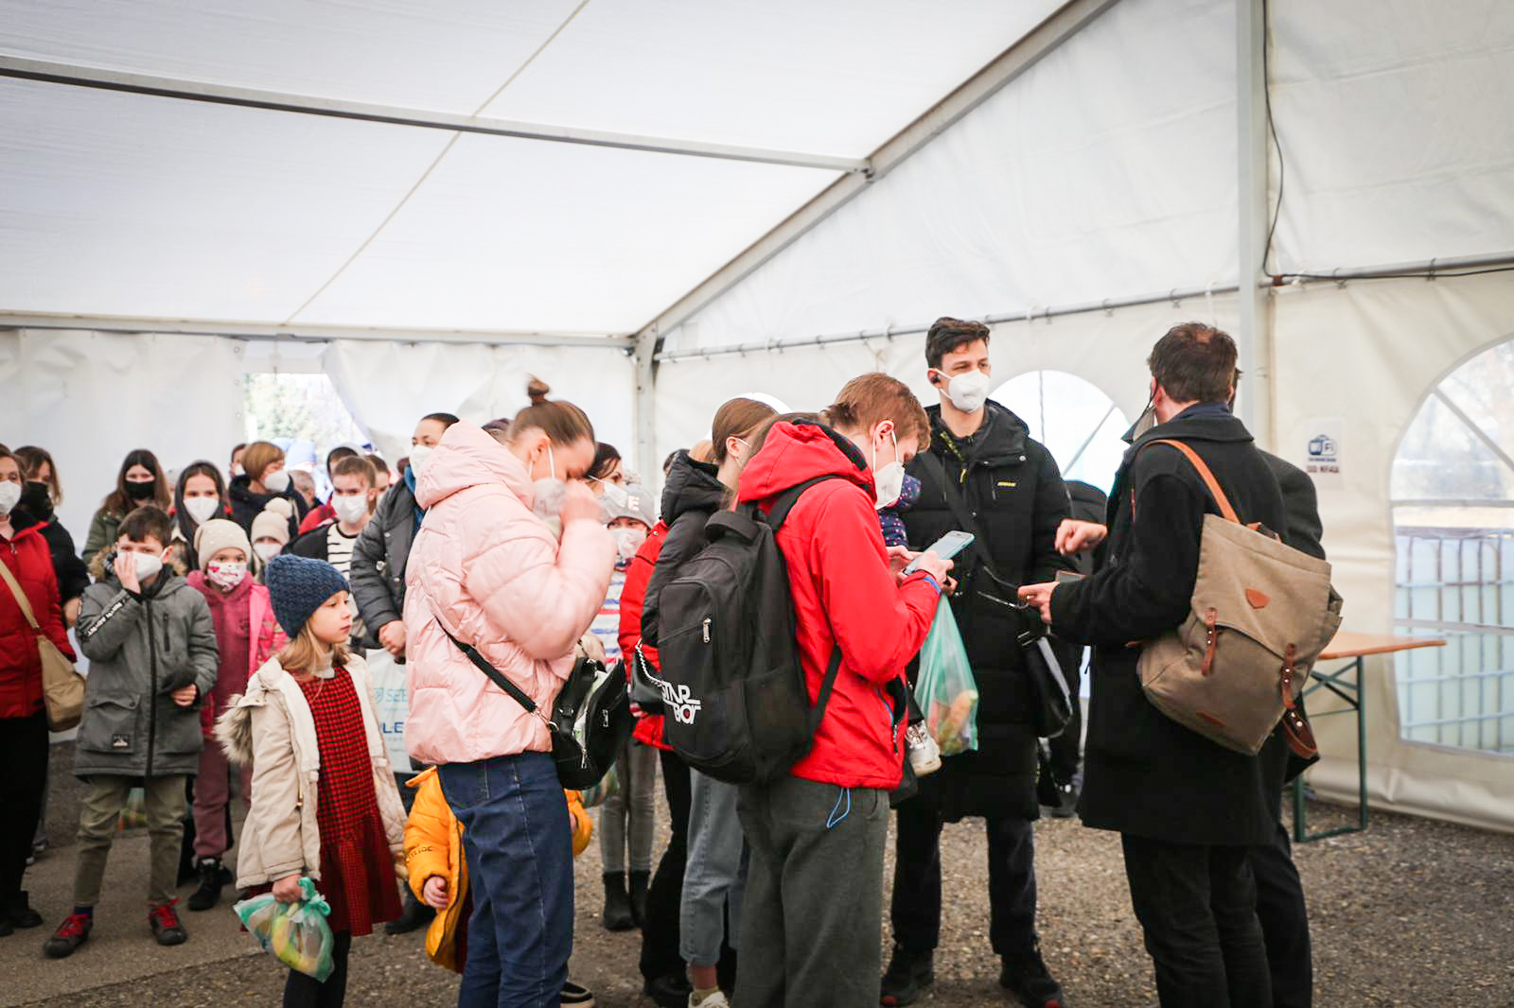

Slide 17

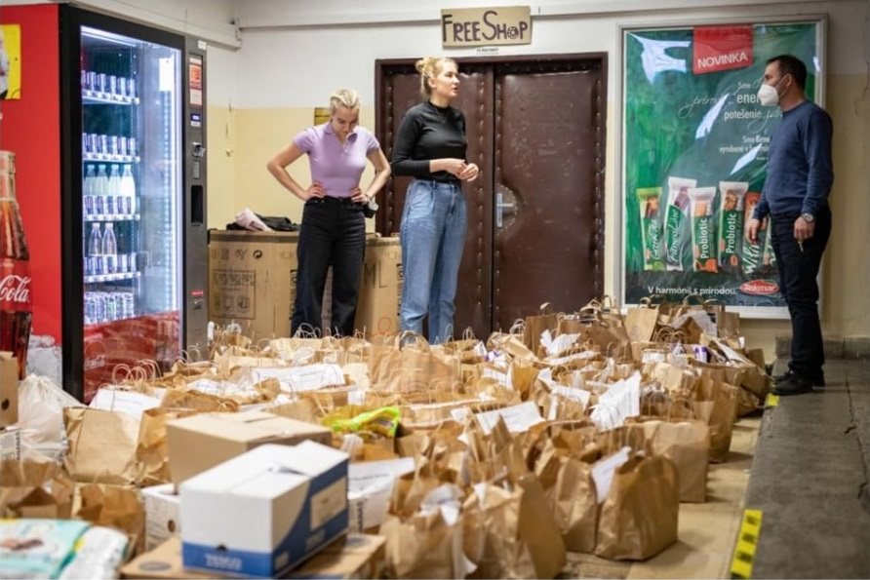

Slide 18
Ako využiť potenciál študentov?
Servis Learning
Služba v komunite
26 hodín príprava
26 a viac hodín dobrovoľníctva

Slide 19
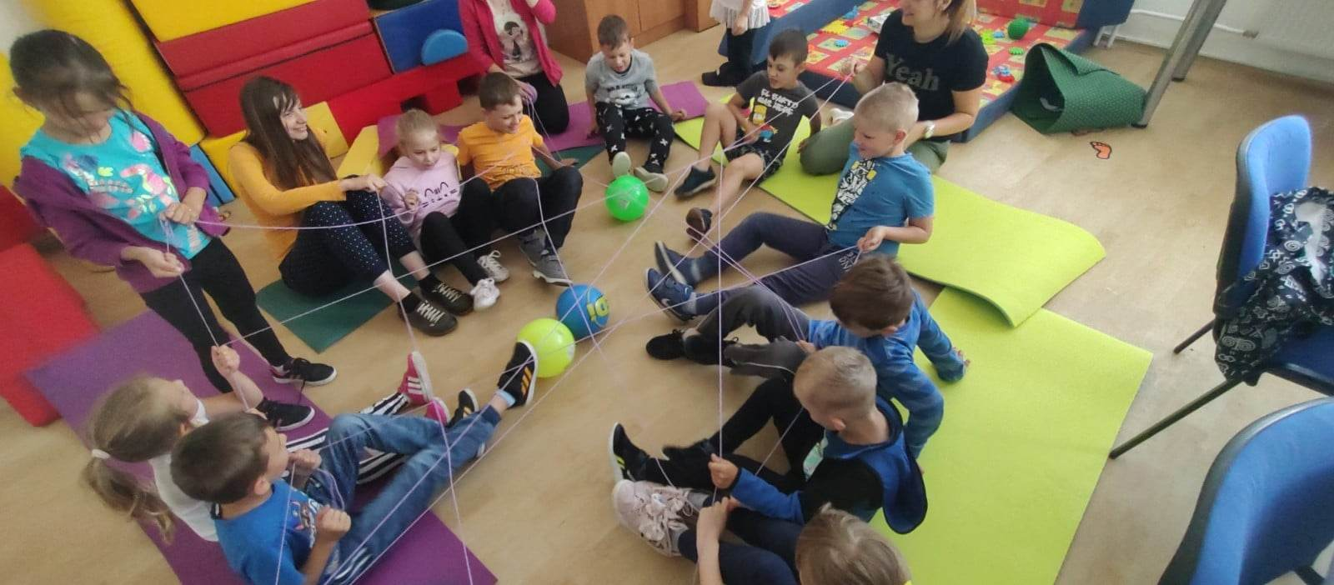
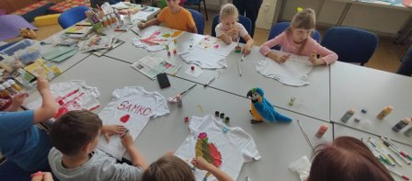
Service Learning

Slide 20
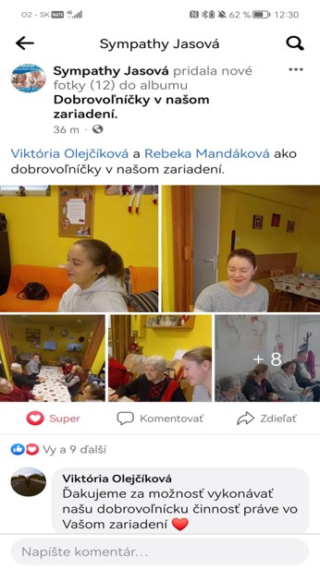
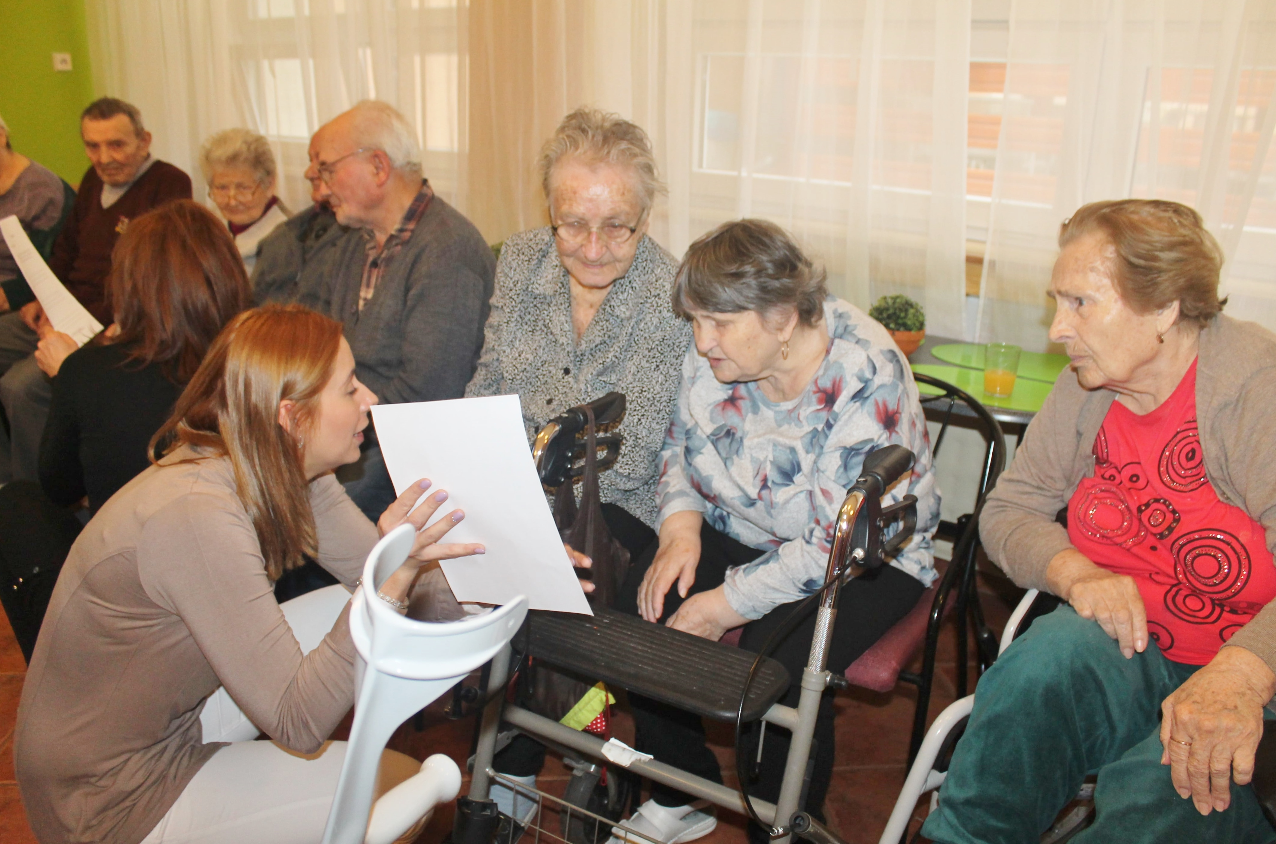

Slide 21



Slide 22
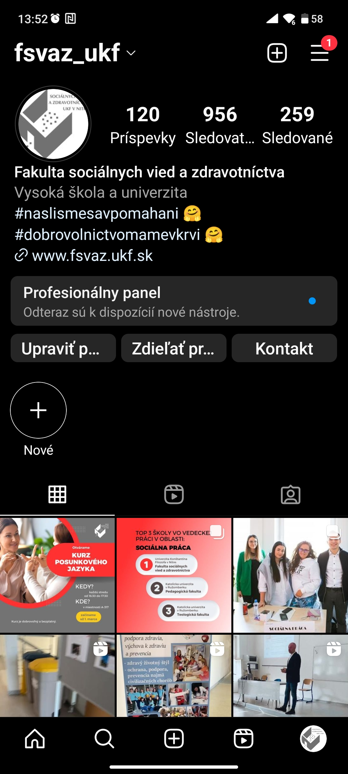

Fakulta sociálnych vied a zdravotníctva UKF v Nitre Ďakujeme rrosinsky@ukf.sk

